Slide 1
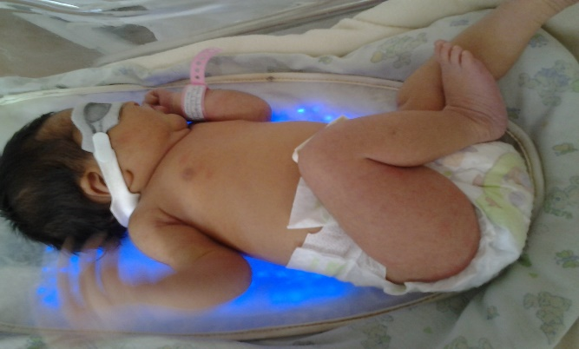
“DISEÑO Y CONSTRUCCIÓN DE UN EQUIPO DE FOTOTERAPIA CON CONTROL DE INTENSIDAD DE LUZ, POSICIONAMIENTO Y EVALUACIÓN DE CAMBIOS DE BILIRRUBINA PARA EL TRATAMIENTO DE BILIRRUBINOSIS EN NEONATOS.”
Responsables:
Katherine Cajas N.
Romina Vargas S.
Director: Ing. Flavio Pineda MSc.
Codirector: Ing. Paúl Ayala MSc.

Slide 2
Antecedentes
Bilirrubinosis es el signo clínico más frecuente en neonatos: 85% prematuros, 60% RN sanos.
Presenta dudas sobre su correcto abordaje: diagnóstico y terapéutico.
El periodo en el que los valores de bilirrubina se vuelven normales se puede acortar mediante fototerapia.

Slide 3
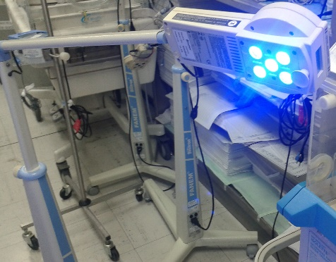
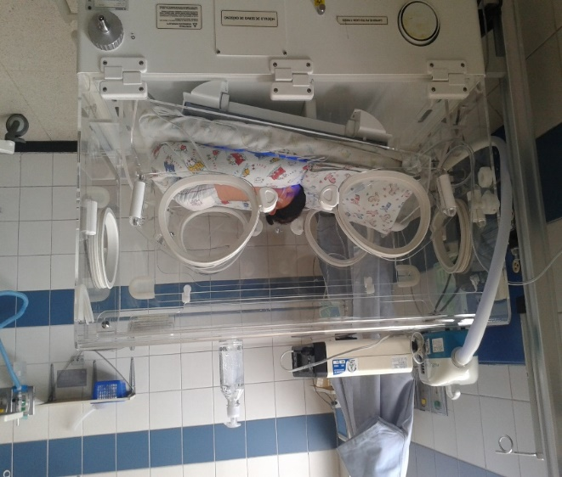
Antecedentes
Equipos de fototerapia existentes
Fuente de luz: halógena, tungsteno, fluorescente, led y fibrópticos, con luz azul o blanca.
Elevado costo.
No incorporan datos de tablas para la exposición al tratamiento.
Sin ajuste de altura e inclinación de la lámpara
Temporización de tratamiento.
Mala utilización.
Difícil mantenimiento.
Poca rentabilidad.

Slide 4
Objetivo general
Diseñar y construir un equipo de fototerapia con control de intensidad de luz, posicionamiento y evaluación de cambios de bilirrubina para el tratamiento de bilirrubinosis de neonatos en el área de neonatología del Hospital Carlos Andrade Marín.

Slide 5
Objetivos específicos
Determinar las características del equipo de fototerapia para un tratamiento óptimo de bilirrubinosis en neonatos.
Diseñar un equipo de fototerapia funcional con capacidad de medir los valores de bilirrubina, controlar la intensidad de luz y posicionamiento para establecer el área de exposición del paciente en el tratamiento de la bilirrubinosis.

Slide 6
Objetivos específicos
Demostrar la efectividad de la fototerapia en el tratamiento de bilirrubinosis a través de la valoración del descenso gradual de la bilirrubina.
Considerar la viabilidad de implementación del equipo de fototerapia mediante un análisis económico y financiero de los costos de fabricación para la reproducción en áreas de salud con recursos limitados.

Slide 7
Alcance
Se diseñará e implementará un equipo de fototerapia especializado para el tratamiento de la bilirrubinosis en neonatos.
Con las siguientes características:
Intensidad de luz y tiempo: concentración de bilirrubina y edad del neonato.
Distancia al neonato: ubicación de la lámpara
Mayor área de exposición del neonato.
Medición de bilirrubina transcutánea: valoración de la coloración de la piel.
Posibilidad de continuar o modificar la dosis.
Facilidad de ingreso y visualización de información del tratamiento.

Slide 8
Justificación
Reducción del tiempo de tratamiento.
Mayor aérea de exposición-> tratamiento más efectivo.
Considera condiciones particulares del paciente.
Facilidad de mantenimiento.
Medición de bilirrubina sin pruebas invasivas.

Slide 9
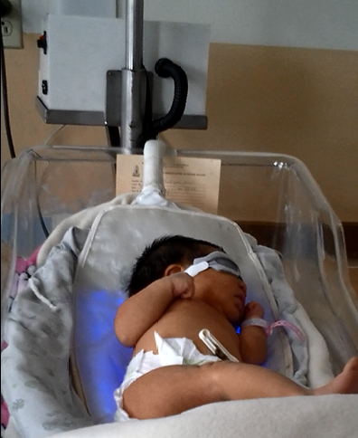
Fundamento teórico
BILIRRUBINOSIS O HIPERBILIRRUBINEMIA
Alta concentración de bilirrubina en la sangre que no ha podido ser procesada.
>5 mg/dl del valor esperado para la edad en el recién nacido.
Condición clínica común en neonatos (RN > 35 semanas gestación).
Coloración amarillenta de la piel y ojos (ictericia)
RNT sanos:
Incremento de 5 mg/dl a 13 mg/dl entre el segundo y quinto día,
Vuelve normal entre los cinco y siete días.

Slide 10
Fundamento teórico
Tipos de Bilirrubinemia
Patológica
6% RN
Inicia en las primeras 24 horas.
Presentan otros síntomas.
Bilirrubina aumenta más de 5mg/dl al día.
Fisiológica
60 % RN
Aparece segundo o séptimo día.
RNPT: bilirrubina <12 mg/dl lactancia artificial, y <15 mg/dl lactancia materna.
RNT: bilirrubina 10 mg/dl a 12 mg/dl.

Slide 11
Fundamento teórico
BILIRRUBINA
En su mayoría se deriva de la hemoglobina liberada por la destrucción del eritrocito.
75% Destrucción
25% Producción
Glóbulos rojos
Acción de enzimas
BILIRRUBINA indirecta
BILIRRUBINA directa
Hígado
Elimina: orina o bilis
1 g hemoglobina produce 35 mg de bilirrubina
1 Kg peso corporal de 8 mg a 10 mg de bilirrubina al día.

Slide 12
Fundamento teórico
FOTOTERAPIA
Capacidad que tiene la luz de actuar sobre la bilirrubina a nivel de la piel.
Acelera su eliminación y previene su acumulación tóxica en el cerebro.
Tratamiento más eficaz y seguro para tratar la hiperbilirrubinemia (no invasivo).
Las leyes que rigen las reacciones fotoquímicas:
Draper-Grotthus: la interacción entre luz y materia (bilirrubina) ocurre solo si la luz es absorbida por la materia(bilirrubina).
Bunsen-Roscoe o ley de la reciprocidad: la cantidad de productos de una reacción fotoquímica es proporcional a los productos de irradiación de luz y su tiempo de exposición ->DOSIS.

Slide 13
Fundamento teórico
MECANISMO GENERAL DE LA FOTOTERAPIA EN LA ICTERICIA NEONATAL
Fuente: McDonagh, A. [imagen] (1985). Bilirrubin, jaundice and phototherapy. Pediatrics 75;443-455.

Slide 14
Diseño del equipo de fototerapia
REQUERIMIENTOS
Pedestal móvil.
Uso en cunas, bacinetes pediátricos y termocunas.
Superficie envolvente.
Temporizador de tratamiento.
Distancia máxima al paciente 30 cm.
Protección contra la entrada de polvo y cuerpos sólidos.
Luz led azul entre 400 nm a 500nm.
Irradiación mínima de 12 mW/cm2/nm.
Definición de la intensidad de luz y duración de fototerapia según la edad y concentración de bilirrubina del paciente.
Autonomía del equipo en caso de fallo de energía externa.

Slide 15
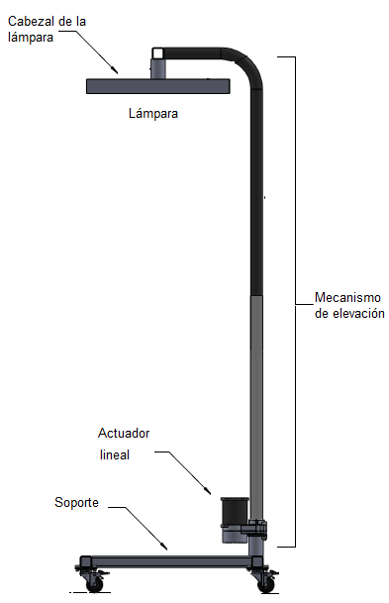
Diseño mecánico
ACTUADOR LINEAL
MECANISMO DE ELEVACIÓN
CABEZAL DE LA LÁMPARA
SOPORTE DE LA ESTRUCTURA
LÁMPARA

Slide 16
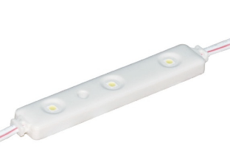
Diseño mecánico LÁMPARA
Matriz de luces led distribuidos uniformemente para cubrir en su totalidad al recién nacido.
LUZ LED
No generan calor: 80% energía se convierte en luz.
Ahorran energía: consume 85 % menos que las bombillas tradicionales.
Tiempo de vida: 20 000 h -> menor mantenimiento.
Operan en temperaturas elevadas.
LED M613BA - Rishan LED
Luz azul
Espectro de onda: 460 a 480 nm.
Irradiación 35 µW/cm2/nm
Ángulo de emisión 120
Potencia 0.3 W /pieza.
IP65

Slide 17
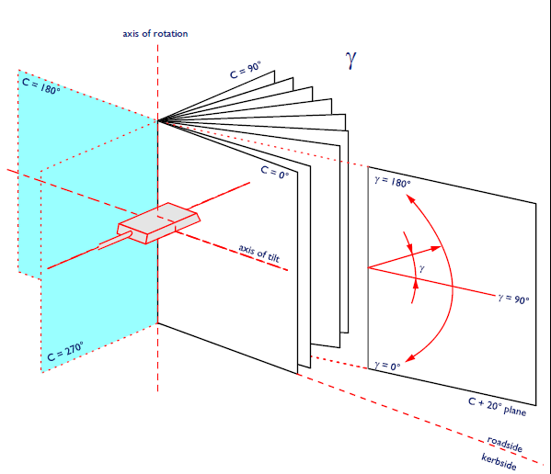
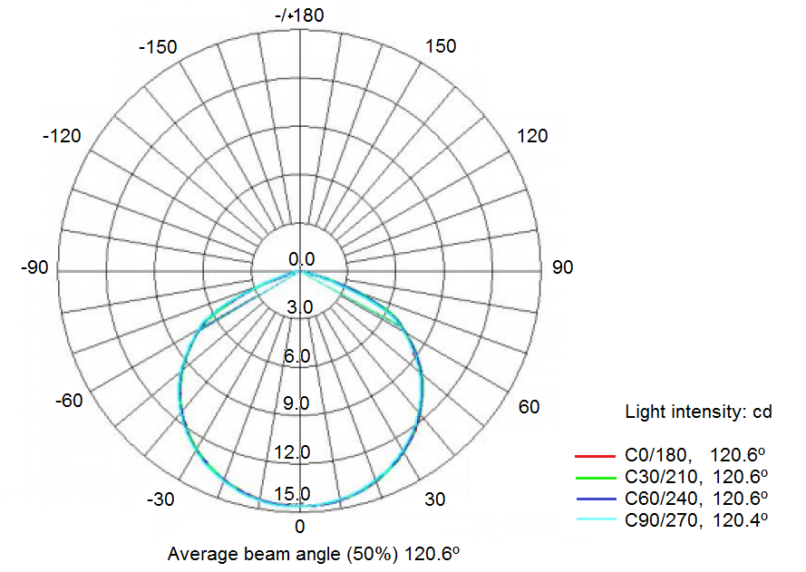
LÁMPARA
Análisis de distribución del flujo radiado por la lámpara
Sistema de coordenadas C-γ.
Distribución luminosa
Simétrica alrededor del eje de rotación
Simétrica entre los planos perpendiculares correspondientes: C0/180 y C90/270, y C30/210 y C60/240
Ángulo de emisión de 120º en los planos CO/180 y C90/270

Slide 18
LÁMPARA
Número de leds
Fotometría: enfoca en el espectro electromagnético que el ojo percibe como sensación luminosa, para obtener la radiación emitida X.
La medida de esta magnitud dentro de un rango de onda definido por (ʎ₁, ʎ₂) se realiza con la ecuación
$X=\int_{ʎ1}^{ʎ2}{X_{ʎ}dʎ}$
Donde
X es la magnitud radiométrica;
X_{ʎ} es la magnitud del espectro de luz correspondiente a la longitud de onda;
ʎ₁, ʎ₂ son los límites del rango de la longitud de onda

Slide 19
LÁMPARA
Número de leds
Existe una correspondencia entre la magnitud radiométrica y la fotométrica, es decir entre la cantidad de luz que incide en el ojo y la que se percibe
$X_{V}=K(ʎ)X$
X_{V} es la magnitud fotométrica;
K(ʎ) es la sensibilidad del ojo correspondiente a la longitud de onda.
La sensibilidad del ojo K(ʎ) cambia dependiendo de las condiciones lumínicas de su entorno, se puede observar bajo una luz de día (visión fotópica) y bajo una luz de noche (visión escotópica).

Slide 20
LÁMPARA
Número de leds
Para la eficacia luminosa se reemplaza los valores máximos de la curva de visión fotópica
$X_{v}=\int_{ʎ1}^{ʎ2}{{(638\frac{lm}{W})\left(e^{\left(\frac{−0,57{(ʎ−555)}^{2}}{1700}\right)}\right)X}_{eʎ}dʎ}$
La correspondencia de magnitudes fotométricas con las radiométricas definen que X=X_{ʎ,} por lo tanto Xv=E_{v} y Xe_{ʎ}= Ee_{ʎ,} Ee_{ʎ} es la irradiancia del espectro de luz definida en el rango de 20 µW/cm²/nm a 50 µW/cm²/nm. Por lo tanto se procede a calcular la iluminancia Ev correspondiente con la siguiente fórmula
$E_{v}=\int_{ʎ1}^{ʎ2}{{(638\frac{lm}{W})\left(e^{\left(\frac{−0,57{(ʎ−555)}^{2}}{1700}\right)}\right)E}_{eʎ}dʎ}$
$E_{v}=\left(638\frac{lm}{W}\right)0,35\frac{W}{nm. m^{2}}(480n−460nm)\int_{460}^{480}{e^{\left(\frac{−0,5{7(ʎ−555)}^{2}}{1700}\right)}dʎ}$
$E_{max}=82 623.243 lx$

Slide 21
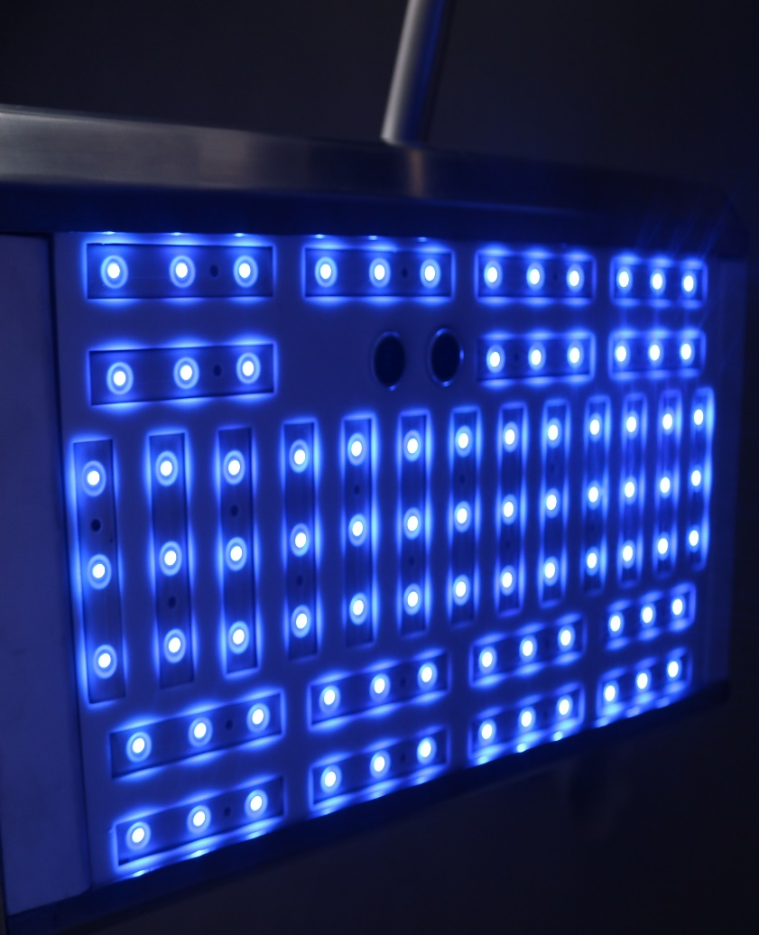
LÁMPARA
Número de leds
La intensidad lumínica del led escogido es de 55 cd. La iluminancia es inversamente proporcional, respecto de la distancia mínima permitida a la fuente 30 cm y la superficie corporal expuesta requerida de 0.14 m² y el valor máximo de iluminancia se procede a calcular el número de leds requeridos por el equipo
El número de leds influye en la iluminancia que entregará el equipo así como el rango del espectro de luz influye en la iluminancia máxima requerida
$\#leds=\frac{E_{max}}{E_{led}}.\frac{A}{{1 m}^{2}}$
El número de luces led requeridos para distribuir uniformemente la luz sobre el recién nacido es de 83 unidades. Como el módulo M613BA contiene tres leds se utilizan 84 módulos.

Slide 22
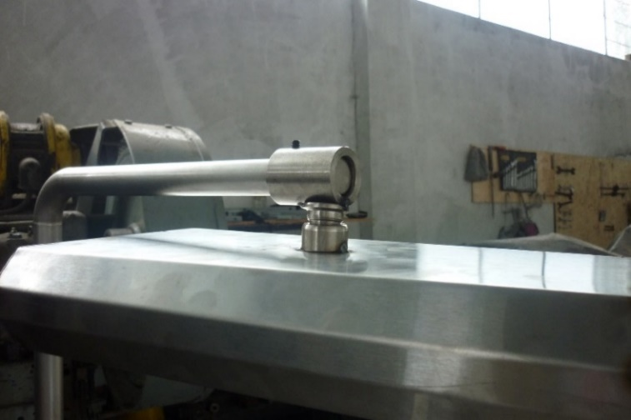
Diseño mecánico CABEZAL DE LA LÁMPARA
Distribuye la luz emitida por la lámpara alojada en su interior.
Contiene los elementos de soporte, fijación, protección y cableado de conexión para la alimentación de la lámpara.
Orientable en todas las direcciones.
Permite un fácil y seguro montaje y mantenimiento de la lámpara.
BASE PORTA LÁMPARA
CARCASA
RÓTULA
ACOPLE

Slide 23
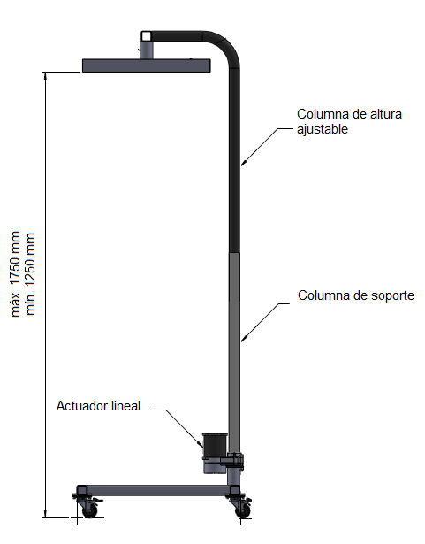
Diseño mecánico MECANISMO DE ELEVACIÓN
Permite ajustar la altura de la lámpara de acuerdo al lugar de ubicación del recién nacido
Garantiza el efecto terapéutico según el código del recién nacido y de las termocunas.
Uso de acoples para reducir la fricción, disminuir la fuerza que realiza el actuador lineal y evitar atascamientos.

Slide 24
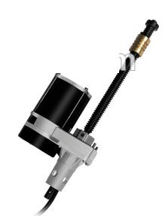
Diseño mecánico ACTUADOR LINEAL
Permite el desplazamiento lineal de la lámpara con su cabezal para obtener una distancia adecuada de la lámpara hasta el recién nacido.
ORI 24
Carga máxima 80 Kg
Velocidad de carga: 20 a 12 mm/s
Tensión nominal 120 Vac
Corriente 1.5 A
Carrera 300 mm
Ciclo de trabajo 1 on - 5 off

Slide 25
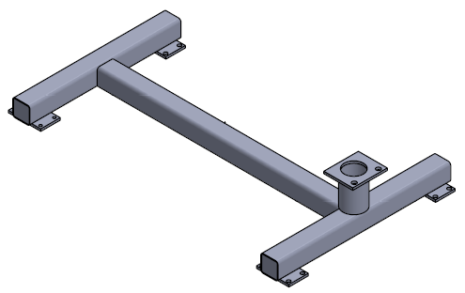
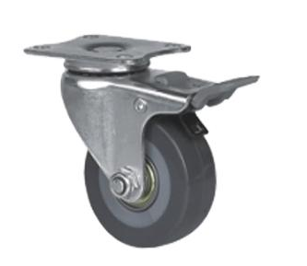
Diseño mecánico SOPORTE DE LA ESTRUCTURA
Proporciona y da estabilidad al conjunto
Soporta la carga del actuador lineal, mecanismo de elevación, lámpara y módulos de accionamiento.
Contiene 4 ruedas antideslizantes
Ruedas
Con sistema de freno o fijación
Capacidad de carga de acuerdo al peso del conjunto
Banda de rodadura

Slide 26
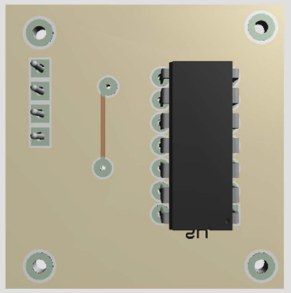
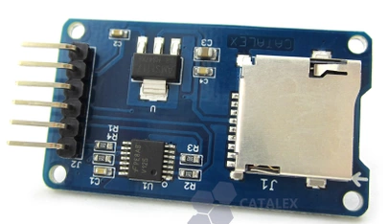
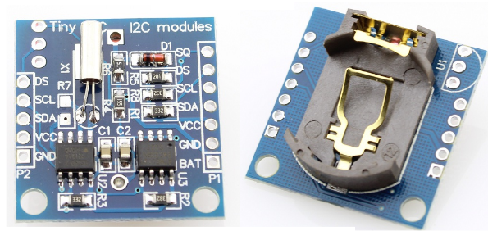
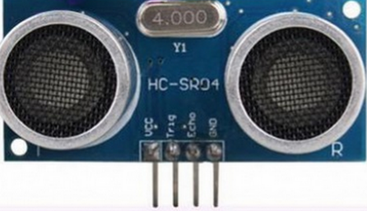
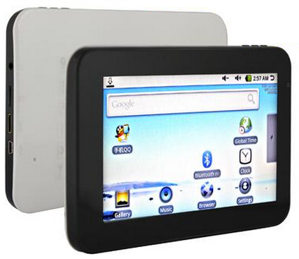
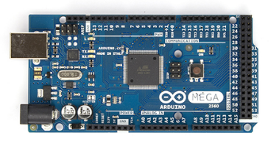
Diseño electrónico hardware
Permite el control del prototipo
SENSOR DE BILIRRUBINA
UNIDAD DE CONTROL
MÓDULO MicroSD
SENSOR UTRASÓNICO
MÓDULO RTC
PANTALLA
CONTROL DE LÁMPARA
CONTROL DEL ACTUADOR

Slide 27
Diseño electrónico MÓDULO RTC
DS1307
Voltaje de operación 5 Vdc
Memoria RAM no volátil 5 KB
Interfaz compatible con Arduino.
Temperatura de operación máxima superior a 38 ºC.
Batería de respaldo, consumo backup 500 nA.
Tamaño compacto.
Registro de fecha y hora de inicio de la fototerapia.
Temporizador cuando el equipo no está en uso.
Ajuste automático en meses de 31 días y años bisiestos.
Sistema de detección automático de falla de energía.
Memoria para almacenamiento de datos.

Slide 28
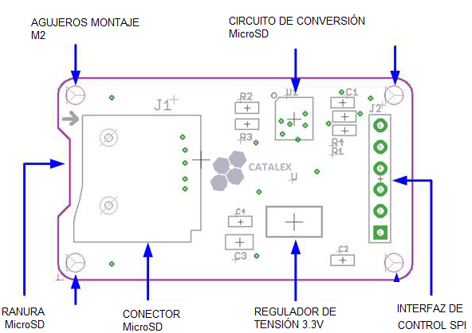
Diseño electrónico MÓDULO MicroSD
Lectura de tarjetas microSD
Almacenamiento y recuperación de datos.
MicroSD
Voltaje de operación 5 Vdc
Capacidad almacenamiento 2 GB
Interfaz compatible con Arduino.
Interfaz de comunicación SPI
Tamaño compacto.

Slide 29
Diseño electrónico PANTALLA
Medio de comunicación con el usuario.
Función de visualización
Funciones táctiles: ingreso de información por teclado virtual
MX713 - Mapan
Sistema operativo Android.
RAM de 512 MB.
Espacio en el disco 4 GB.
Pantalla 7”, 1280x800 pixeles.
Conectividad micro USB.
Autonomía 3 000mAh/ 10 h.
Ligero y compacto.

Slide 30
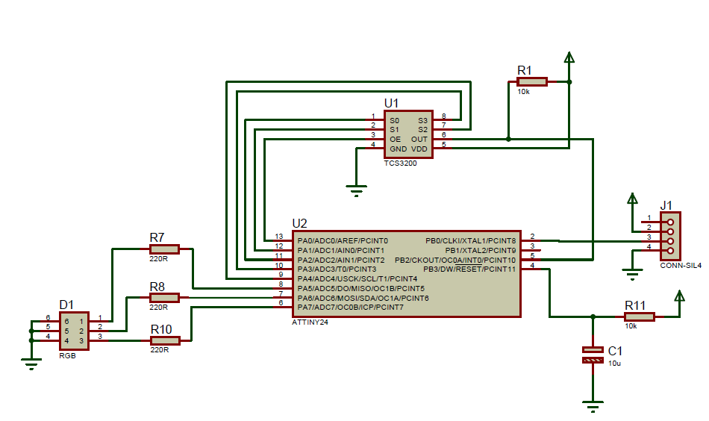
Diseño electrónico SENSOR DE BILIRRUBINA
Valores de penetración de luz en la piel para evaluar el cambio de concentración de bilirrubina.
Circuito: microcontrolador, celda foto resistiva y led RGB.
Ley de Beer-Lambert: relaciona la absorción de luz con las propiedades del material, relacionando la intensidad de luz entrante con la saliente.
$$\left.\frac{\left.Tr(ʎ_{azul}\right)}{\left.Tr(ʎ_{rojo}\right)}=exp{(}−εCL\right)$$

Slide 31
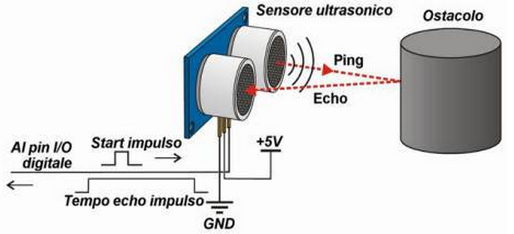
Diseño electrónico SENSOR ULTRASONIDO
Detección de la distancia entre el paciente y la lámpara por medio de la medición del tiempo en que tarda en retornar una señal de sonido emitida por el mismo.
HC-SR04
Voltaje de operación 5 Vdc
Corriente 15 mA
Rango de operación 2 a 400 cm
Precisión 3 mm
Ángulo de medición 15º
Tamaño compacto.

Slide 32
Diseño electrónico UNIDAD DE CONTROL
Salida de control: voltaje de la batería
ENTRADAS ANALÓGICAS
MICROCONTROLADOR
SPI
Memoria microSD
Salida de control: actuador, lámpara y buzzer (PWM)
ENTRADAS-SALIDAS DIGITALES
RAM
I2C
Reloj
Pulsos digitales, contadores
Comunicación: sensor bilirrubina y ultrasónico, pantalla
PUERTO SERIAL
EEPROM
CONTADOR TIMMER

Slide 33
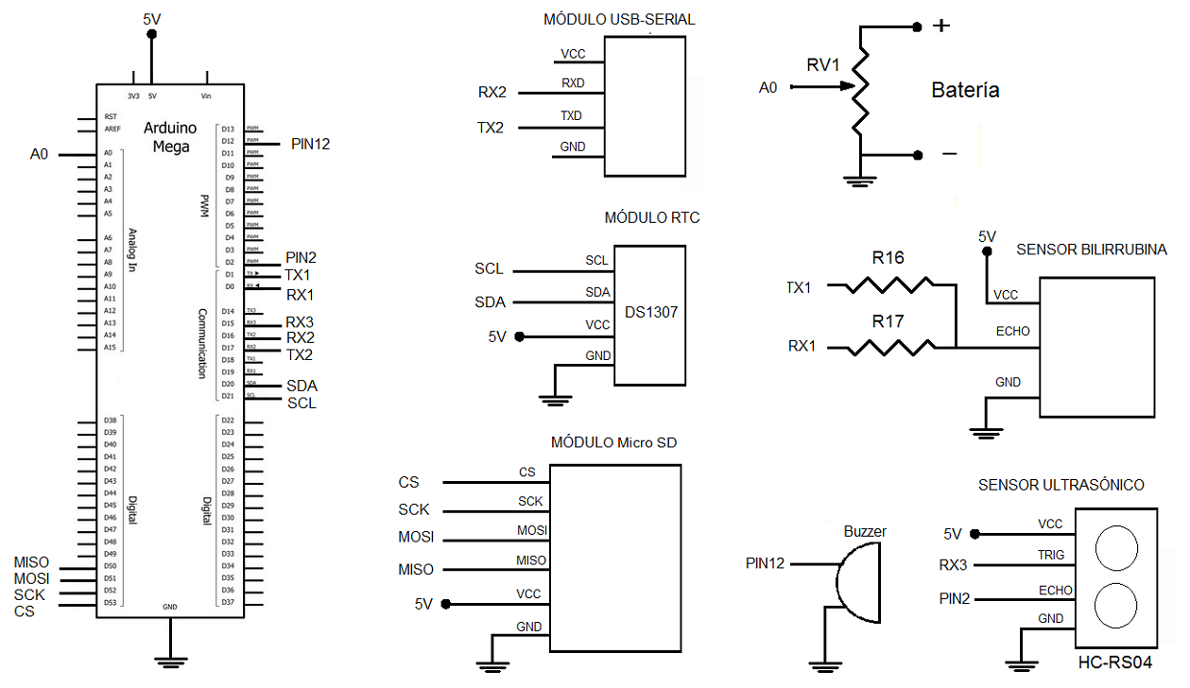
Diseño electrónico UNIDAD DE CONTROL
ARDUINO MEGA 2560
Microcontrolador ATmega256
Voltaje de operación 5 Vdc
E/S digitales 54
E análogas 16
SRAM 8 kB
EEPROM 4 Kb
Reloj 16 MHz
Corriente E/S 40 mA

Slide 34
Diseño electrónico CONTROL DE LA LÁMPARA
Requerimientos
28 piezas con tres luces led cada una a 12 Vdc, 0.3 W /pieza (8.4 W)
Voltaje de entrada 5 Vdc
Potencia máx. del transistor > potencia de las luces
Interface para protección de las líneas de control

Slide 35
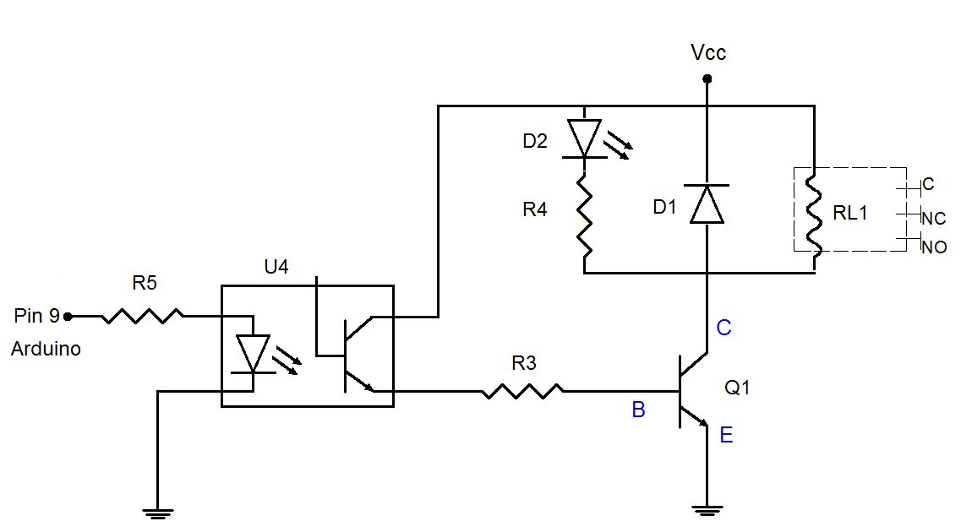
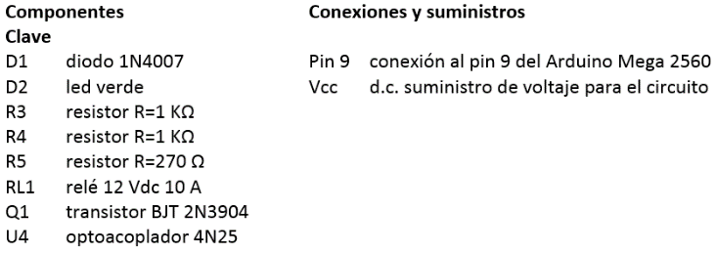
Diseño electrónico CONTROL DEL ACTUADOR
Requerimientos
Actuador 120 Vac, 1.5 A
Interface para protección de las líneas de control
Voltaje de operación de la unidad de control 5 V
Potencia del actuador 1/8 HP.
La potencia de salida del motor será
$P=1/8 HP=1/8∗746=$93.25 W

Slide 36
Diseño electrónico ALIMENTACIÓN
MODO LÍNEA
FUENTE DC 12V
RECTIFICADOR
REGULADOR
CARGA
CARGADOR BATERÍA
BATERÍA
MODO BATERÍA
BATERÍA
REGULADOR
CARGA

Slide 37
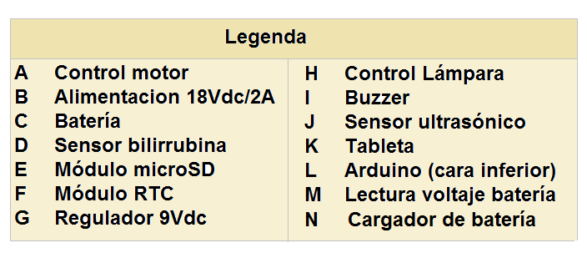
Diseño PCB
Placa estandarizada tipo D2 (240 mmx170 mm) según la norma IPC-2221.
Material FR-4 con espesor de ½ onza/ft².
Ancho de pistas - Gráficas de la norma IPC-2221
Control 1.5 A: 0.03 in.
Alimentación 3 A: 0.08 in.

Slide 38
Diseño electrónico software
Permite el control del hardware del prototipo.
Calcula y envía datos a la placa Arduino Mega 2560 para definir el tratamiento.
Mantiene la comunicación el Arduino.
Recepta los datos enviados por el sensor de distancia, sensor de bilirrubina, módulo RTC y microSD a través de Arduino.
Interfaz de usuario: datos obtenidos de los sensores de distancia y bilirrubina, y parámetros del tratamiento.
Ejecuta sobre el sistema operativo D Android 4.0.
Arduino 1.0.6 u otro compatible con Android.

Slide 39
Diseño electrónico software

Slide 40
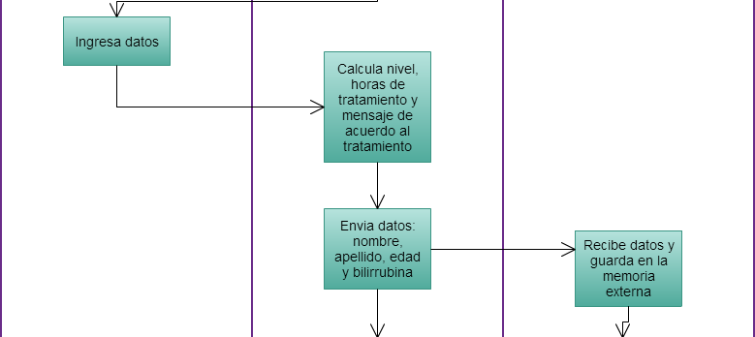
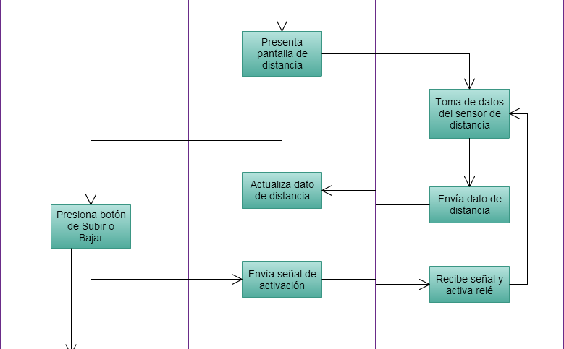

Slide 41
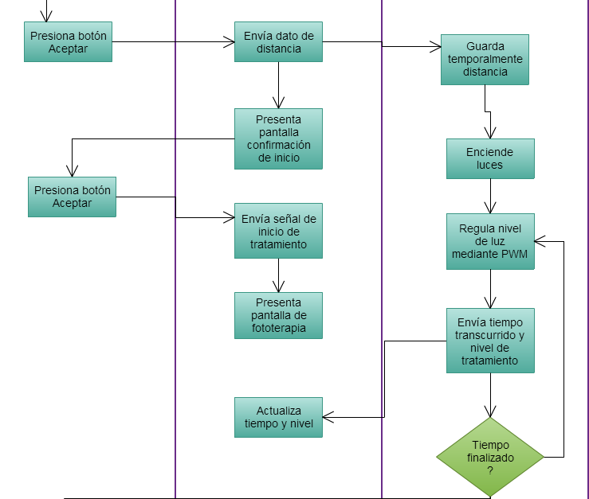

Slide 42
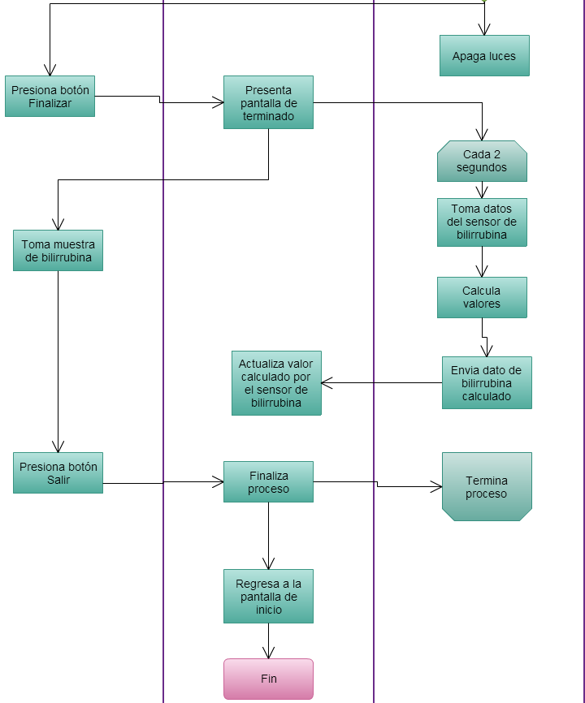

Slide 43
Construcción

Slide 44
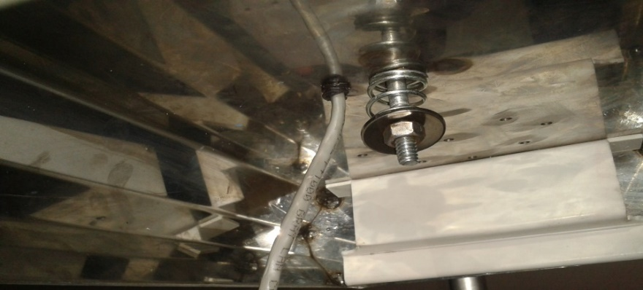

Slide 45
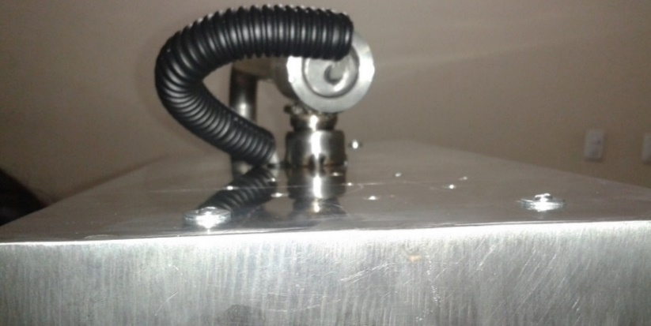

Slide 48
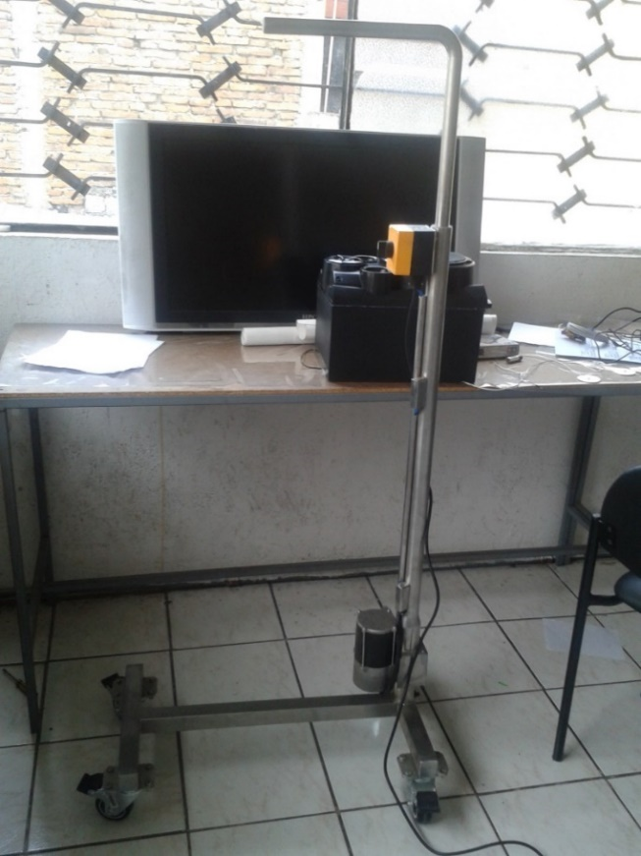

Slide 49
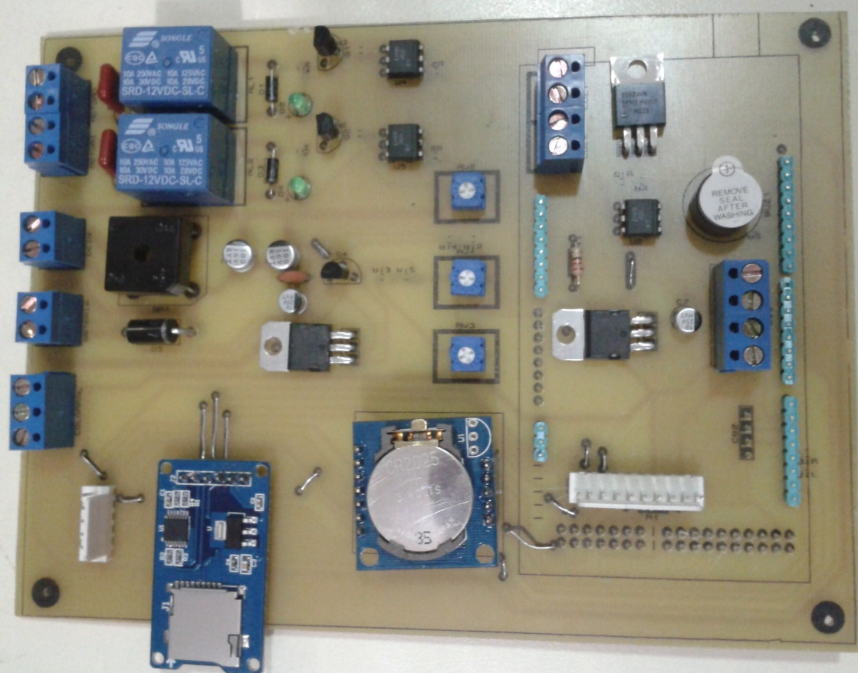

Slide 50
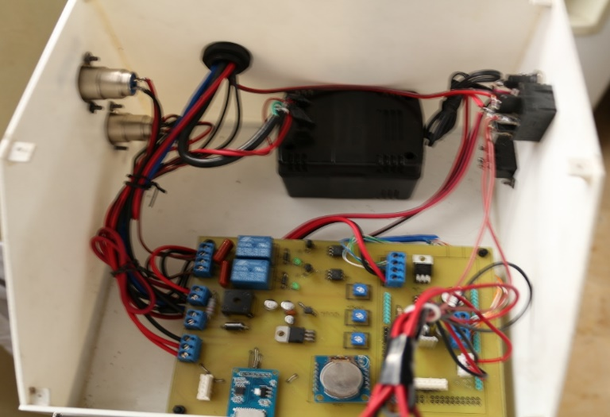

Slide 51
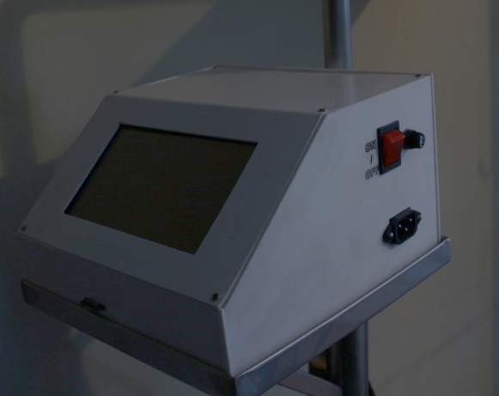

Slide 52
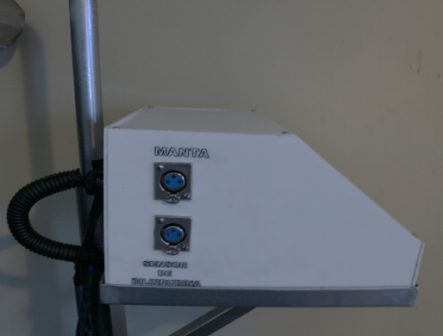

Slide 53
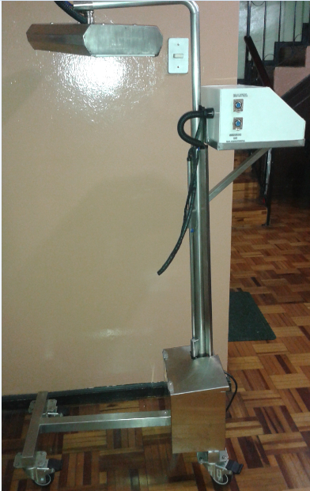

Slide 54
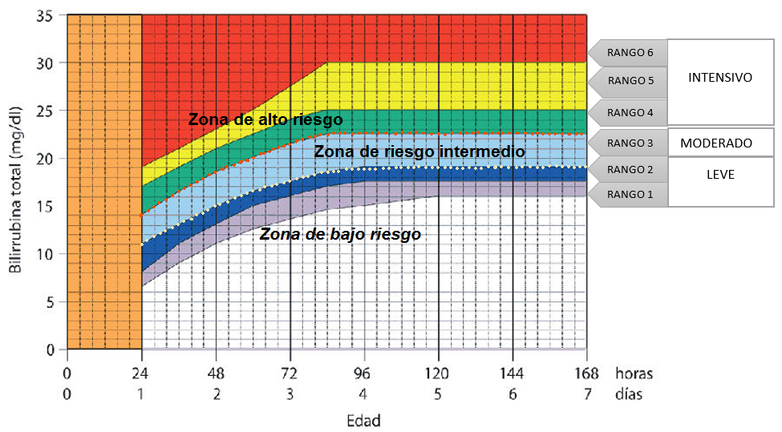
Pruebas de funcionamiento
Ingresa los datos del paciente.
Cálculo de la intensidad de luz y duración del tratamiento.
Medición de bilirrubina, de acuerdo al diagnóstico se inicia la fototerapia.
La valoración de las bilirrubinas se realiza cada 12 horas dependiendo del rango.
Si el descenso de la concentración es el esperado se finaliza la fototerapia.
Medición de bilirrubina para la evaluación del tratamiento.

Slide 55
Pruebas de funcionamiento ESCENARIO 1
PROTOCOLO:
Sujetos: 4 neonatos a término sanos.
Edad gestacional ≥ 38 semanas.
Medición de la bilirrubina transcutánea: 3 por sujeto.
Medición de la bilirrubina sanguínea: en 1 ml de sangre venosa.
Control de seguimiento del recién nacido: medición de bilirrubina durante el primer día de valoración. En fototerapia una medición final a las 24 horas.
Medición de la bilirrubina transcutánea con el sensor propuesto.
Se comprueba la fiabilidad de la medición.

Slide 56
Pruebas de funcionamiento RESULTADOS - ESCENARIO 1
Paciente | Edad Gestacional (semanas) | Edad del recién nacido (horas) | Concentración de bilirrubina transcutánea (mg/dl)
 |  |  | Medición 1 | Medición 2 | Medición 3 | Media
1 | 39 | 124 | 13 | 14 | 13 | 13.33
2 | 40 | 76 | 11 | 11 | 9 | 10.33
3 | 40 | 48 | 14 | 14 | 13 | 13.67
 |  | 76 | 10 | 11 | 11 | 10.67
4 | 38 | 24 | 14 | 13 | 15 | 14.00
 |  | 53 | 8 | 9 | 8 | 8.33

Slide 57
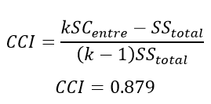
Estimación del error de la medición de bilirrubina
Pruebas de funcionamiento RESULTADOS - ESCENARIO 1
Fuente de variación |  | Grados de libertad | Suma de cuadrados | Media cuadrática
Entre sujetos |  | 5 | 78,278 | 15,656
Intra sujetos | Observador | 2 | 0,333 | 0,167
 | Residual | 10 | 6,556 | 0,656
Total |  | 17 | 85,167 | 5,010
Número de sujetos: 6
Número de observaciones por sujeto: 3
El coeficiente CCI de 0.88:
Buena reproducibilidad de los datos.
Variabilidad debida a las diferencias entre los sujetos, y no a las diferencias entre los métodos de medición.
Escala de Fleiss indica buena reproducibilidad.

Slide 58
Concordancia entre la medición transcutánea y sanguínea
Pruebas de funcionamiento RESULTADOS - ESCENARIO 1
Paciente | Bilirrubina (mg/dl) |  | Diferencia (mg/dl) | Media intrasujeto (mg/dl)
 | Sanguínea | Transcutánea
1 | 15,20 | 13,33 | 1,87 | 14,27
2 | 11,16 | 10,33 | 0,83 | 10,75
3 | 15,57 | 13,67 | 1,90 | 14,62
3 | 12,75 | 10,67 | 2,08 | 11,71
4 | 16,24 | 14,00 | 2,24 | 15,12
4 | 8,41 | 8,33 | 0,08 | 8,37

Slide 59
Concordancia entre la medición transcutánea y sanguínea
Pruebas de funcionamiento RESULTADOS - ESCENARIO 1
Error sistemático de ± 1.50 mg/dl del método transcutáneo respecto al de laboratorio.
Los valores no sobrepasan los límites de concordancia de 95%, estos indican que los valores el sensor de bilirrubina están entre 3.18 mg/dl por encima del método sérico y 0.18 mg/dl por debajo.
Se demuestra la fiabilidad de la medición, aunque el intervalo de confianza es muy ancho debido al tamaño reducido de la población.

Slide 60
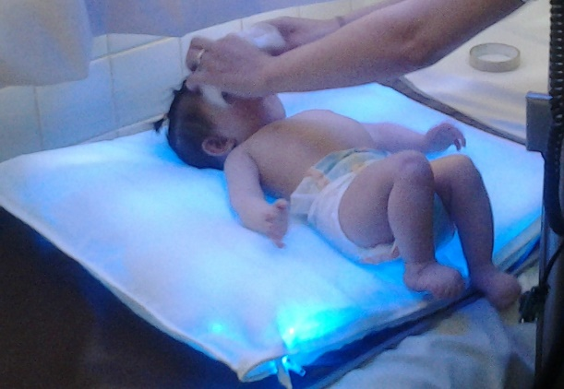
Pruebas de funcionamiento ESCENARIO 2
Zona de riesgo intermedio - Fototerapia moderada- RN en el Rango 3
Efectividad de la fototerapia para el tratamiento de bilirrubinosis con una intensidad de luz moderada, a 30 cm del paciente.

Slide 61
Pruebas de funcionamiento RESULTADOS - ESCENARIO 2
Fototerapia moderada: descenso del 10 % a 20 %, primeras 24 horas
Valor de bilirrubina inicial 15.57 mg/dl
Estimado: 1.56 a 3.11 mg/dl
Real: 2.82 mg/dl , 18.11%.

Slide 62
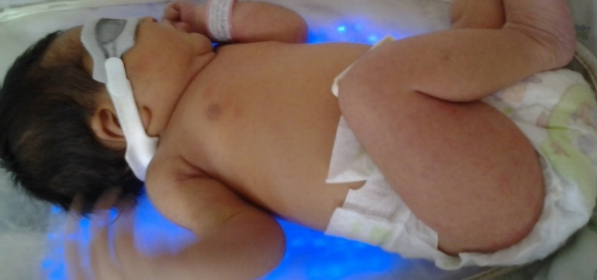
Pruebas de funcionamiento ESCENARIO 3
Zona de alto riesgo - Fototerapia intensiva - Rangos 4, 5 y 6.
Efectividad del equipo para el tratamiento de bilirrubinosis con una intensidad de luz alta, a 30 cm del paciente

Slide 63
Pruebas de funcionamiento RESULTADOS - ESCENARIO 3
Fototerapia intensiva - descenso:
0.5 mg/dl por hora las primeras 4 a 8 horas
30 % a 40 %, primeras 24 horas
Valor de bilirrubina inicial 16.24 mg/dl
8 horas:
Estimado 15.74 mg/dl
Real 15.65 mg/dl
24 horas:
Estimado 4.87 a 6.50 mg/dl
Real 7.83 mg/dl , 48.21%.

Slide 64
Conclusiones
Se ha considerado que la fototerapia con led es una mediada terapéutica eficaz en el tratamiento de bilirrubinemia. Para el efecto, el prototipo reunió las siguientes características: longitud de onda en el espectro azul de 460 a 480 nm, radiación de 35 µW/cm²/nm, y cobertura integral de la piel expuesta del recién nacido.
Se ha logrado un ajuste óptimo de altura al piso del prototipo por medio de un actuador lineal eléctrico ensamblado al pedestal de la lámpara. Permitiendo que el médico tenga facilidad en el manejo del paciente apoyado por la estimación de la distancia entre la fuente de luz y el recién nacido.

Slide 65
Conclusiones
Para un abordaje más seguro y garantizar el efecto terapéutico de las luces; se asignó al equipo tres intensidades de luz: leve, moderado e intensivo; y con un tiempo de tratamiento máximo de 120 horas. La intensidad de luz y la duración del tratamiento se desarrolló un programa basado en la Guía 1 para el manejo de la bilirrubinemia en recién nacidos a término sanos sin factores de riesgo de los Anales de Pediatría Continuada, estos parámetros dependen del valor de bilirrubina y edad del recién nacido, en un rango comprendido de 0 mg/dl a 35 mg/dl y de 24 horas a 168 horas, respectivamente.
El dispositivo de medición transcutánea de la bilirrubina demostró alta precisión, pero su validez debe ser cuestionada por la existencia de un importante margen de error ±1.50 mg/dl respecto a la bilirrubina en sangre.

Slide 66
Conclusiones
Se demostró la efectividad de la fototerapia como medida terapéutica de bilirrubinosis a través de la valoración del descenso gradual de la bilirrubina en un periodo de 24 horas. Se obtuvo un descenso de 18.11% del valor inicial de bilirrubina de 15.57 mg/dl con un tratamiento moderado, y 48.21% del valor inicial de 16.24 mg/dl con un tratamiento intensivo.
Se consideró la viabilidad para la implementación del equipo de fototerapia, ya que el costo final del prototipo fue de $980, es decir, un 30 % menor al costo usual de los equipos existentes, que es de aproximadamente $3 200.

Slide 67
Recomendaciones
Por la manera en que se conformó la muestra, la aplicabilidad de los resultados no solo se limita a las características del equipo de fototerapia, sino también a la respuesta individual del neonato a otros factores como la alimentación y cuidado durante el tratamiento. Por tanto, se recomienda un análisis con un tamaño de muestra mayor que permita realizar inferencias en nuestra población con menor grado de error.
Nuevos estudios para optimizar el funcionamiento del sensor de bilirrubina, de forma que disminuya el margen de error, pues su empleo es una adyuvante de la evaluación de la enfermedad en el recién nacido y evita la extracción sanguínea.

Slide 68
Recomendaciones
El sensor de medición transcutánea de bilirrubina como un mejor predictor del daño cerebral que las determinaciones séricas de bilirrubina, dado que la principal preocupación relacionada a la toxicidad de la bilirrubina es la cantidad de bilirrubina en la piel más que en la sangre.
Se recomienda un estudio para la evaluación de la aplicabilidad del sensor de bilirrubina en distintos grupos raciales, para evaluar la afectación del instrumento por la pigmentación cutánea; debido a que la raza del recién nacido limita el empleo del sensor en poblaciones heterogéneas.
A las unidades de salud de los servicios de neonatología implementar el equipo de fototerapia con tecnología led como un método terapéutico en recién nacidos con bilirrubinemia para reducir sus niveles elevados de bilirrubina y prevención de otras patologías.

Slide 69
GRACIAS

